Slide 1
Microbiota en Probiotica Ouderen
Inzichten uit wetenschap en praktijk
Isolde Besseling en Marjan Schellinger

Slide 2

Waar gaan wij het vandaag over hebben?
Wat is de microbiota?
Hoe kun je die beïnvloeden?
  Zowel positief als negatief
Werkingsmechanismen probiotica
Onderwerpen uitgelicht:
  Probiotica bij antibiotica
    AAD / CDAD
    Herinfecties – nieuwe AB
    Andere bijwerkingen
  Probiotica bij constipatie
          Invloed op gebruik van laxantia
          Probiotica en ziekte van Parkinson
  Veiligheid van probiotica

Slide 3
Wat is de microbiota?

Slide 4
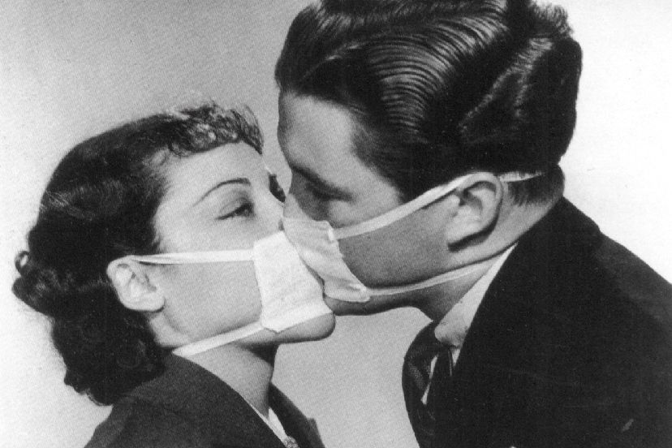
Bacteriën zijn overal
Met tongzoenen wissel je 80 miljoen bacteriën uit!

Slide 5
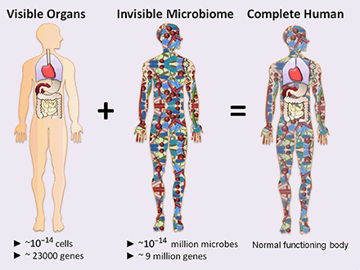
Wat is de darmflora?
Darmflora
=
Microbiota
=
Microbioom

Slide 6
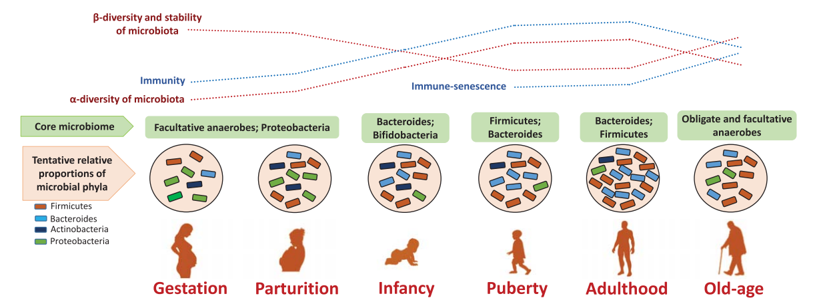
De microbiota op verschillende leeftijden
Nagpal R, et al. 2018
Notes:
https://www.frontiersin.org/articles/10.3389/fcimb.2020.00104/full
https://bmcmicrobiol.biomedcentral.com/articles/10.1186/s12866-019-1616-2
https://www.ncbi.nlm.nih.gov/pmc/articles/PMC6004897/

Slide 7
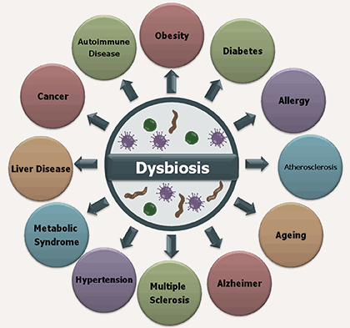

Onze microbiota
Unieke persoonlijke microbiota, relatief stabiel
Verlies van diversiteit is geassocieerd met afname/verslechtering van gezondheid

Slide 8
Beïnvloeding Microbiota

Slide 9
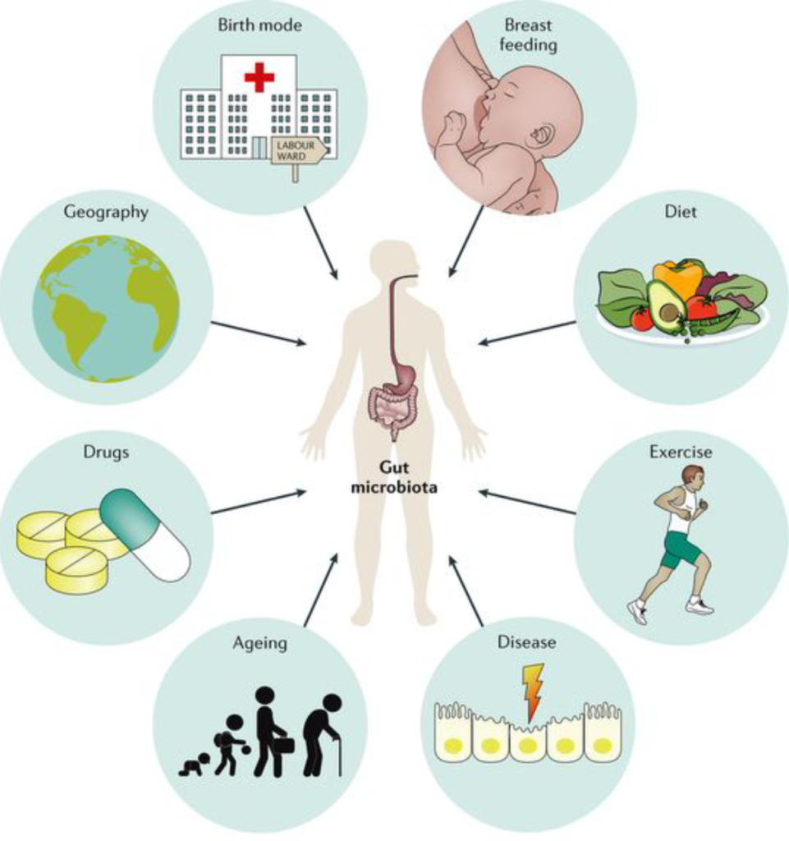
Belangrijke factoren die microbiota beïnvloeden

Slide 10
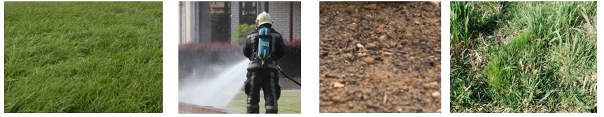

Microbiota positief beïnvloeden
Stress
(maagdarm) infectie
Antibiotica
Gezonde
microbiota
Dysbiose
Prebiotica
Probiotica
Feces transplantatie
Synbiotica

Slide 11
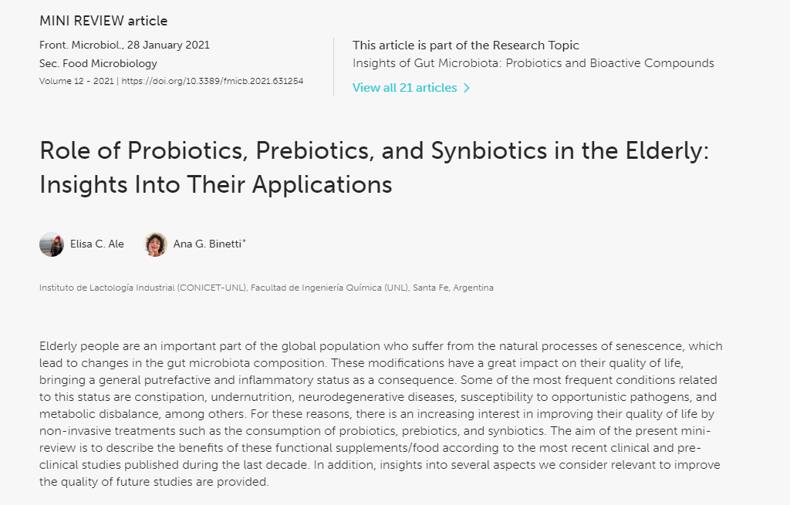
Laatste stand der wetenschap: Probiotica en ouderen
Mini review over de rol die probiotica bij ouderen en de daarbij behorende problematiek kan hebben (2021)
Leeftijd lijkt belangrijke factor te zijn die de samenstelling van de microbiota bepaalt
Conclusie: Het beïnvloeden darmmicrobiota van de oudere bevolking door het innemen van onder andere probiotica, prebiotica of synbiotica kan een effectieve en niet-invasieve interventie zijn
Het verouderingsproces van de microbiota door langdurige gebruik van antibiotica, positief te beïnvloeden en zo de kwaliteit van leven te verbeteren.
Tegelijkertijd kunnen deze functionele producten geschikt, betaalbaar en economisch zijn voor de meeste ouderen.
Frontiers | Role of Probiotics, Prebiotics, and Synbiotics in the Elderly: Insights Into Their Applications (frontiersin.org)

Slide 12
Werkingsmechanismen probiotica

Slide 13
Soorten probiotica
Monostrain probiotica:
Bevatten één specifieke bacteriestam
Bijvoorbeeld:
Lactobacillus acidophilus
Multispecies probiotica:
Bevatten meerdere verschillende bacteriestammen
Bijvoorbeeld:
Lactobacillus acidophilus
Bifidobacterium bifidum
Enterococcus faecium

Slide 14

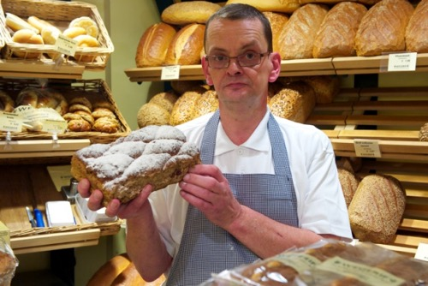
Verschillen tussen bacteriestammen
≠
Eigenschappen bacterie X
Eigenschappen bacterie Y
…ook als ze dezelfde naam hebben

Slide 15
Werkingsmechanismen

Slide 16
Probiotica bij antibiotica

Slide 17
Bijwerkingen van antibioticagebruik
Antibiotic
associated
diarrhea AAD
Dizziness
Antibiotics
Indispensable in the fight against infectious diseases
Allergic reaction
(rash)
Microbiota disturbance
Resistance
Stomach problems/ cramps
Nausea/ vomiting
Recurrent infections
Notes:
Letters roze zwart

Slide 18
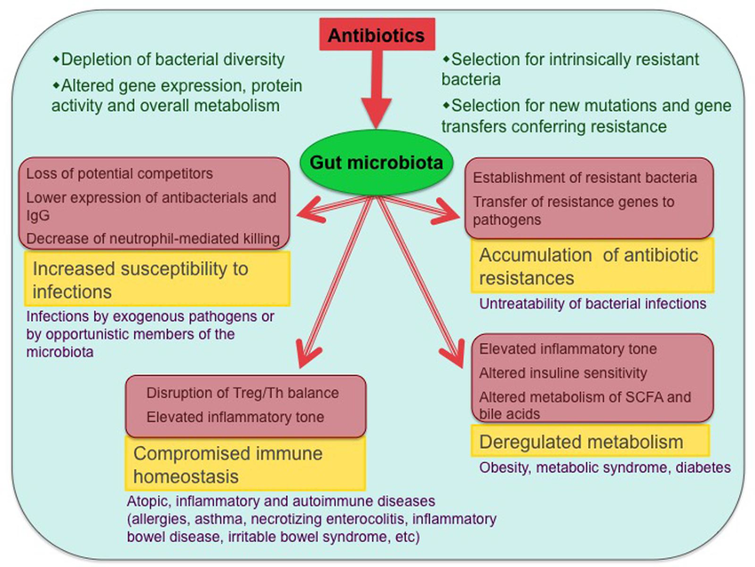
Verstoring microbiota
Verstoring microbiota heeft effect op:
metabole functie
immuunontwikkeling
vatbaarheid voor infectie
toename van AB resistentie
Antibioticagebruik brengt gezondheidsrisico’s met zich mee.
Francino MP, 2016

Slide 19
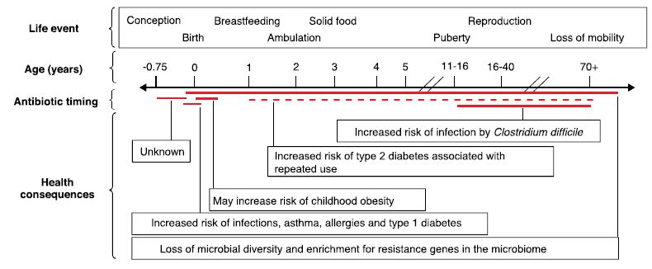
Wie lopen het grootste risico?
Kinderen
Eerste levensjaren kritieke fase voor microbiota kolonisatie
Microbiota-compositie kinderen is veel gevarieerder en gevoeliger voor verstoring door AB gebruik
Ouderen
Toename leeftijd zorgt voor ↓ diversiteit
Veel AB gebruik
Langdon A et al. 2016

Slide 20


Probiotica en AAD/CDAD – bewijs uit de literatuur
40% reductie van het risico op AAD in volwassenen
Van 5 AAD gevallen kun je er 2 voorkomen
60% reductie van het risico op CDAD in volwassenen
Goldenberg J, et al. 2017

Slide 21
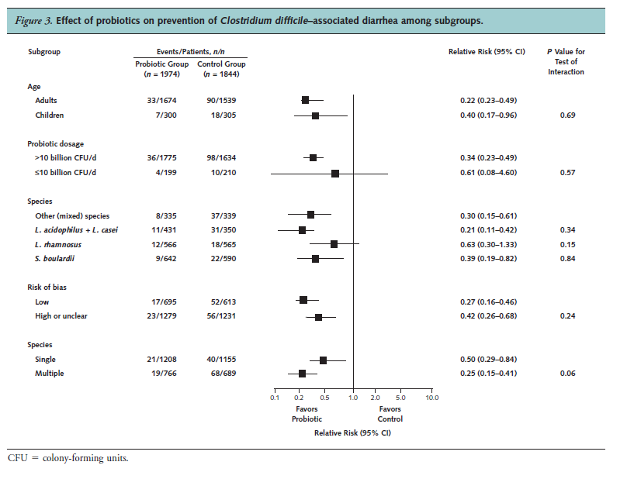

Mono- vs multispecies
Multispecies probiotica zijn effectiever
Johnston BC 2012

Slide 22
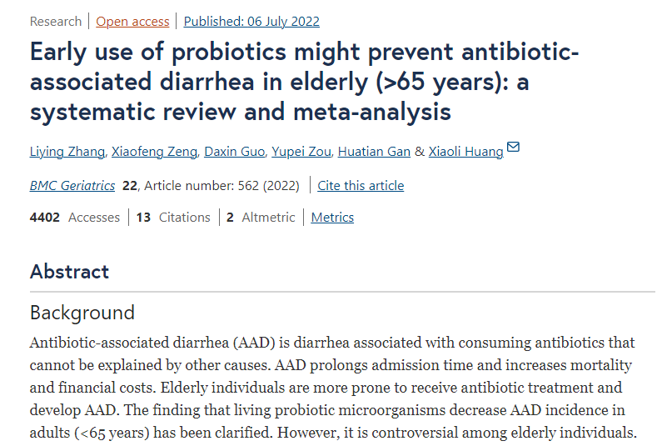
Laatste studie rondom probiotica, AAD en ouderen
Meta-analyse uit 2022
8 RCTs geïncludeerd
4691 deelnemers
2 studies geëxcludeerd vanwege te late start van de probiotica, >48 uur → zonder effect
6 RCT’s toonden een lagere prevalentie op AAD aan wanneer er binnen 2 dagen gestart wordt met probiotica naast antibiotica.
Early use of probiotics might prevent antibiotic-associated diarrhea in elderly (>65 years): a systematic review and meta-analysis | BMC Geriatrics | Full Text (biomedcentral.com)

Slide 23
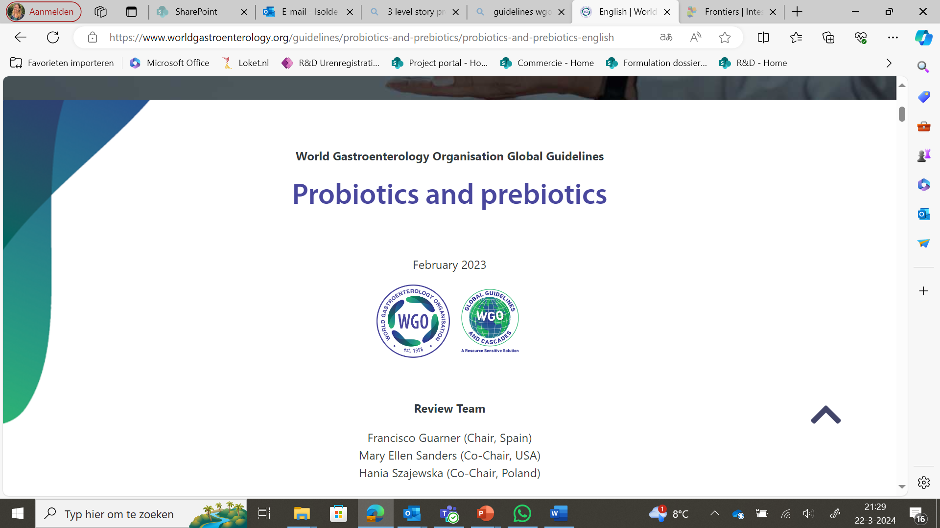
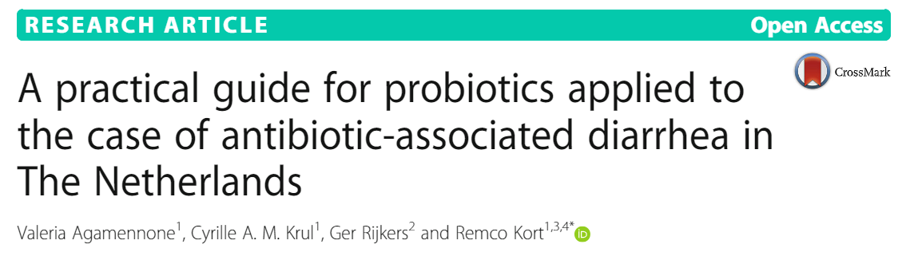
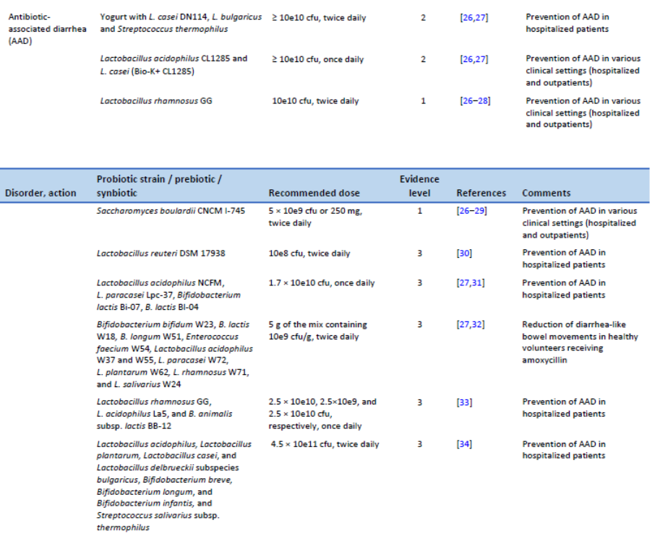
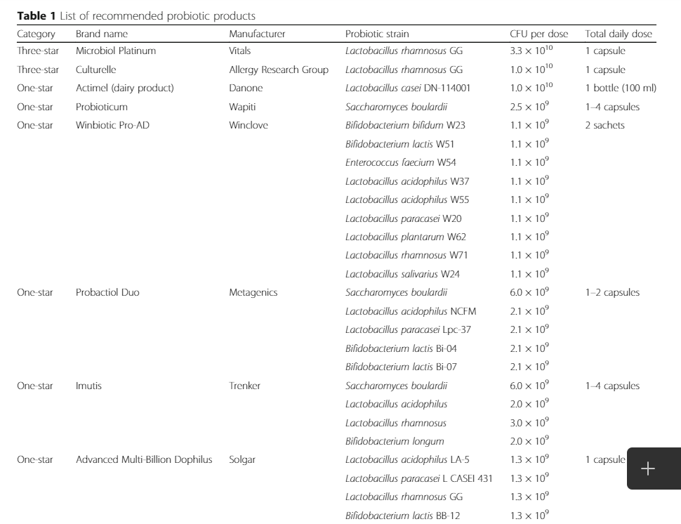
Probiotica in de richtlijnen

Slide 24



Implementatieonderzoek: PrOUD
Design: Pragmatische participatieve evaluatie (PPE)
Antibiotica: amoxicilline/clavulaanzuur of ciprofloxacine
Probiotica: multispecies probiotica (2 x 5g, 1x10¹⁰cfu/dag)
Controle Periode
Enkel antibiotica
Test Periode
Antibiotica en probiotica
83 antibiotica episodes
49 bewoners
Jan ‘18
84 antibiotica episodes
71 bewoners
Sept ‘18
interviews met ouderen, over ervaring gebruik van probiotica
Focusgroepdiscussie met zorgverleners over implementatie
Wietmarschen, 2020

Slide 25
Resultaten – incidentie AAD
Controle periode
Test periode
49 Bewoners
Gem. Leeftijd 83 jaar
71% vrouw
71 Bewoners
Gem. leeftjd 85 jaar
69% vrouw
in totaal
83 Antibioticabehandelingen Geen probiotica
in totaal
84 Antibioticabehandelingen
Met Probiotica
Significante reductie ontwikkeling diarree:
Nog sterker effect in ‘eigen controles’:
Diarree
Geen diarree
Wietmarschen, 2020

Slide 26
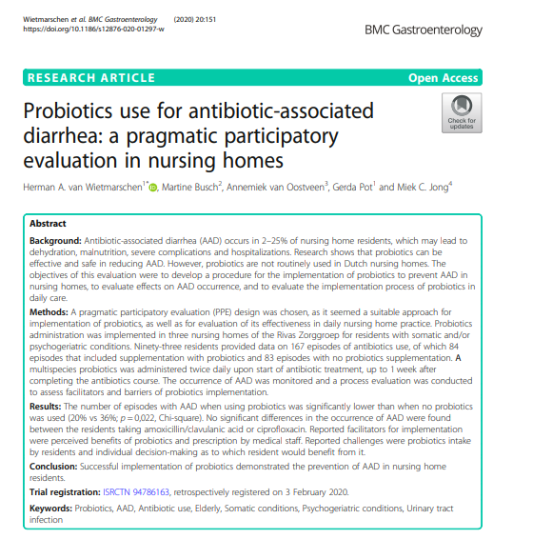
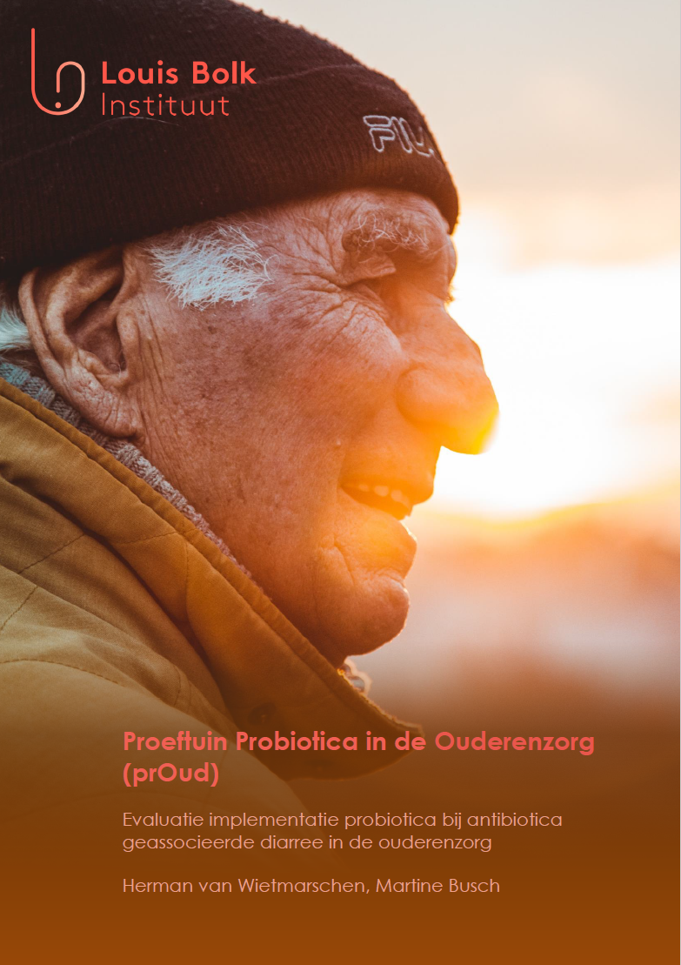
PrOUD – ‘Lessons learned’
                Pragmatisch onderzoek kan implementatie van probiotica ondersteunen
                Implementatie werkt goed, bij draagvlak in hele keten
                Combinatie van enthousiaste arts en diëtist is cruciaal voor succesvolle implementatie
                Voorschrijven door arts en de probiotica plaatsen op medicatielijst, waarbij de arts eindverantwoordelijk is, leidt tot betere opvolging op de werkvloer
                Voor de zorg: Goede instructies mbt toedieningsvorm, inname tijd en op te lossen in, zijn erg helpend op de werkvloer aangezien het toedienen extra tijd vraagt en kan soms wat moeilijk gaan in deze specifieke populatie.
                Advies en gebruik op maat

Slide 27


Claudia Christiaens, diëtiste

Slide 28

Ervaringen Land van Horne samengevat
Instellingservaring van april tot en met oktober 2014
Bij 78 kuren antibiotica probiotica voorgeschreven
Tijdens ervaringsperiode 3 vragen gesteld en genoteerd met onderbouwing van de Bristol stool chart
  Is de ontlasting veranderd na het starten van de antibioticakuur?
  Hoe is de ontlasting gebruikelijk?
  Had de cliënt voorheen vaak last van diarree bij antibiotica? (ontlasting type 6 en 7)
Prevalentie van AAD lag veel hoger dan men dacht 38% (bijsluiter augmentin geeft 10% aan)
Prevalentie van AAD ging in de periode van 13% naar 7%
Subgroep analyse laat een reductie van 82% zien op AAD
  Van 11 bewoners was bekend dat zij AAD ontwikkelen bij AB. Met gebruik van probiotica ontwikkelende nog 2 bewoners AAD

Slide 29
Ervaringen Land van Horne samengevat
Instellingservaring van april tot en met oktober 2014
Aanbevelingen en conclusies
Geen “harde” conclusies, geeft een richting aan
Er werd positief gereageerd door de zorg
Het innemen gaf weinig problemen (in water of vanille vla)
Cliënten waarbij de diarree kon worden voorkomen, waren hier zeer blij mee
In medisch dossier noteren of een cliënt last heeft van AAD
Voor instellingen: Laat de probiotica op de medicijnlijst zetten (via arts)
Anno 2024 gebruikt de instelling nog steeds probiotica

Slide 30

Ervaringen teruggekoppeld
Bij 5 bewoners probiotica gegeven bij antibiotica kuur
Selectief gekozen, waren bekend met AAD
Alle 5 bewoners geen AAD
Arts niet overtuigd, is toeval
Man die al langere tijd (onverklaarbare)
diarree heeft
Veel al geprobeerd
Probiotica als laatste redmiddel
Defecatie binnen enkele dagen op orde
Enthousiaste diëtiste bij een instelling in Noord-NL
Ervaring vanuit een instelling in Oost-NL

Slide 31
Probiotica en obstipatie in de ouderenzorg (instelling)

Slide 32
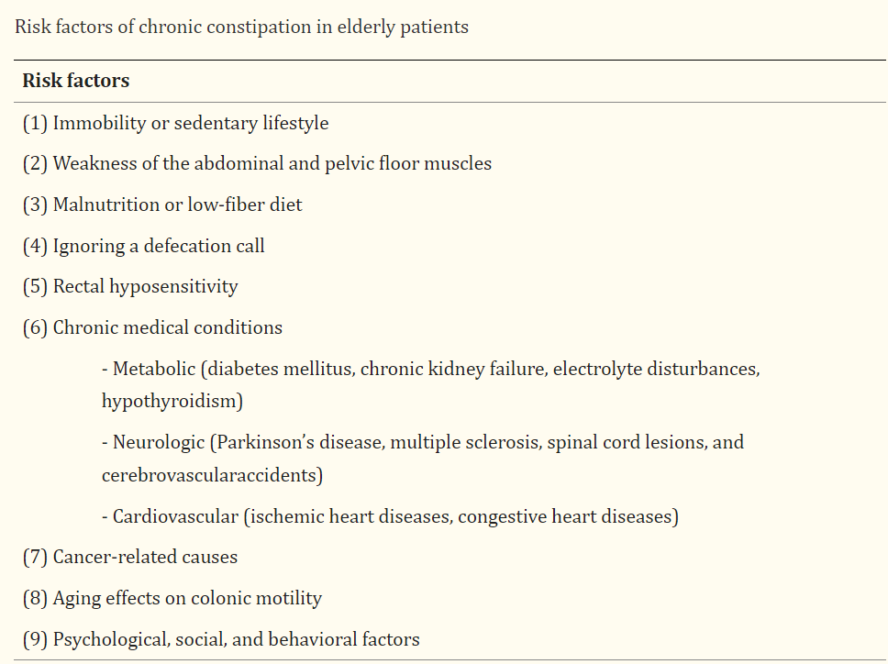

Risicofactoren en consequenties van constipatie
Dit alles kan leiden tot:
Misselijkheid en overgeven
Verminderde eetlust
→ gewichtsverlies
Buikpijn en rectale pijn
→ extra tijd voor personeel voor toiletbezoeken
Flatulentie
Lethargie
Depressie
Gedragsverandering bij dementie
→ verandering/verhoging medicatie
→ overall toename van medicatie
→ met evt extra constipatie als bijwerking
Mari et al, 2020; Korean J Fam Med
.;41(3):139-145. doi: 10.4082/kjfm.18.0182

Slide 33
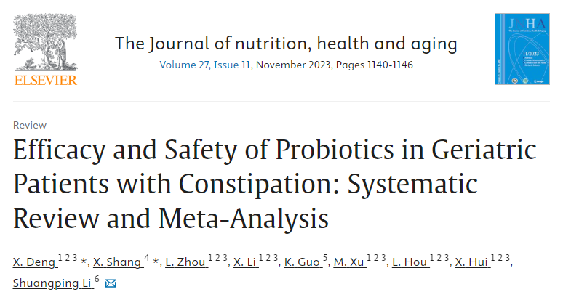
Laatste review rondom probiotica, constipatie en ouderen
Meta-analyse uit 2023
6 RCTs geïncludeerd
444 deelnemers
Studie liet zien dat probiotica leidt tot toename van stoelgangfrequentie en vermindering van de symptomen die bij constipatie horen
Studies werden wel als ‘lage’ kwaliteit beoordeeld, waarmee advies werd gegeven nader onderzoek te doen
Early use of probiotics might prevent antibiotic-associated diarrhea in elderly (>65 years): a systematic review and meta-analysis | BMC Geriatrics | Full Text (biomedcentral.com)

Slide 34
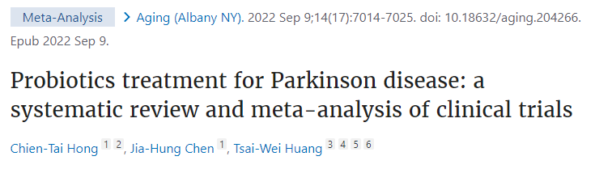
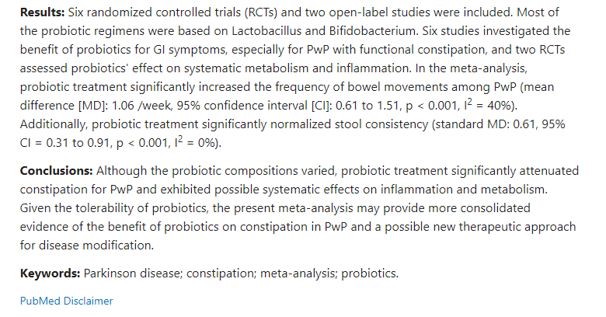
Laatste wetenschap : Parkinson en obstipatie
Meta-analyse uit 2022
Conclusie : Multispecies probiotica kunnen constipatie effectief verlichten Bijwerkingen zijn over het algemeen mild
Aannemelijk is dat probiotica de systemische ontsteking en het metabolisme van Parkinson beïnvloedt, maar verder onderzoek is nodig om de mogelijkheid van het ziekte modificerende effect op de Parkinson te onderzoeken.

Slide 35
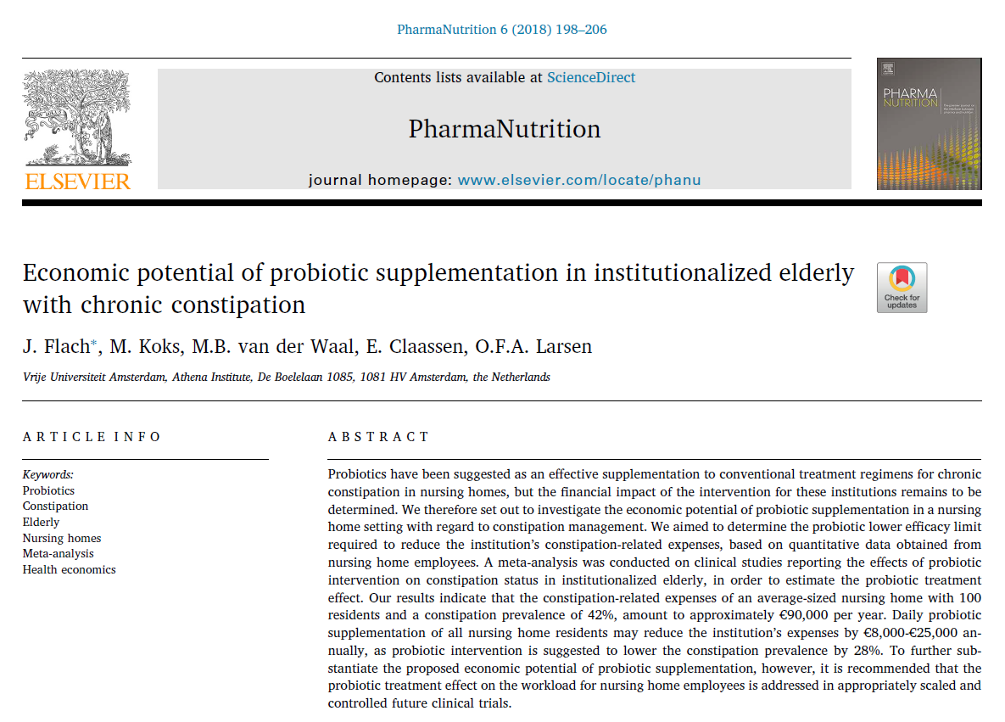
Kosteneffectiviteit van probiotica bij constipatie
Review 2018: 6 RCTs bij constipatie in ouderenzorg-instellingen zijn meegenomen
Conclusie: indicatie dat de uitgaven voor constipatie in een gemiddelde instelling met 100 pp, en 42% constipatieklachten ~90K is
Volgens dit artikel kan inzet van probiotica bij alle inwoners van de instelling een kostenbesparing van 8-25K op jaarbasis, uitgaande van reductie van constipatie met 28%

Slide 36
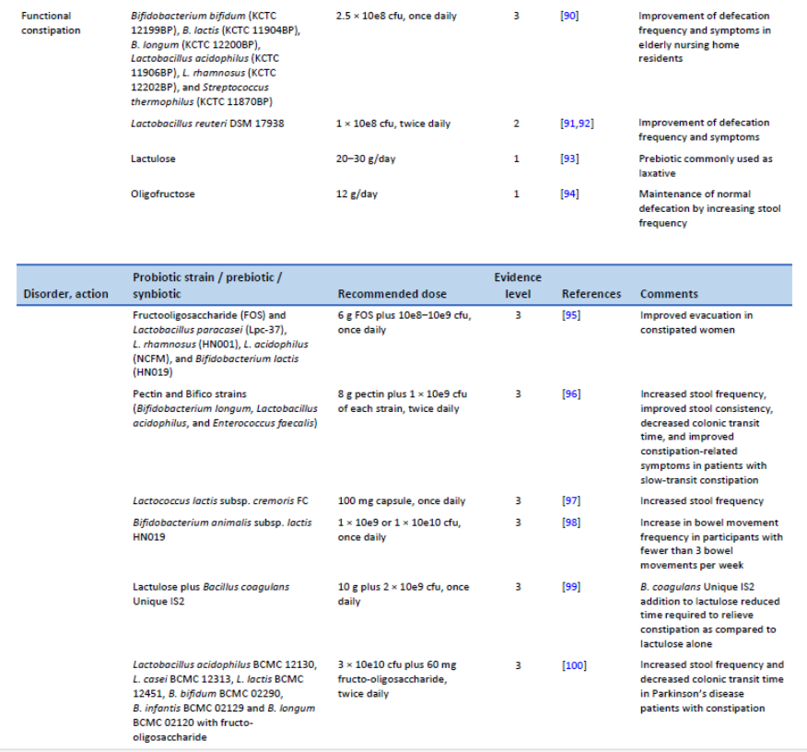
Probiotica in de richtlijnen

Slide 37
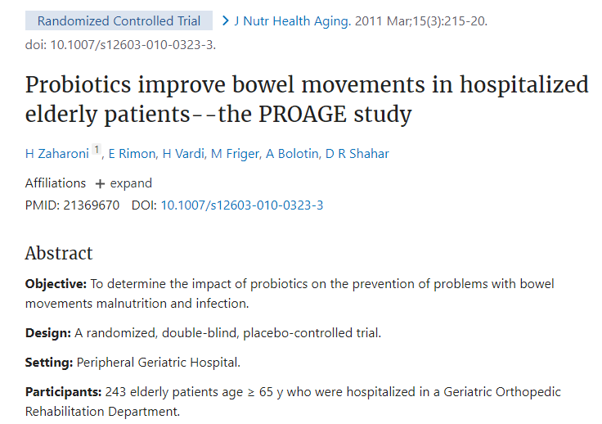
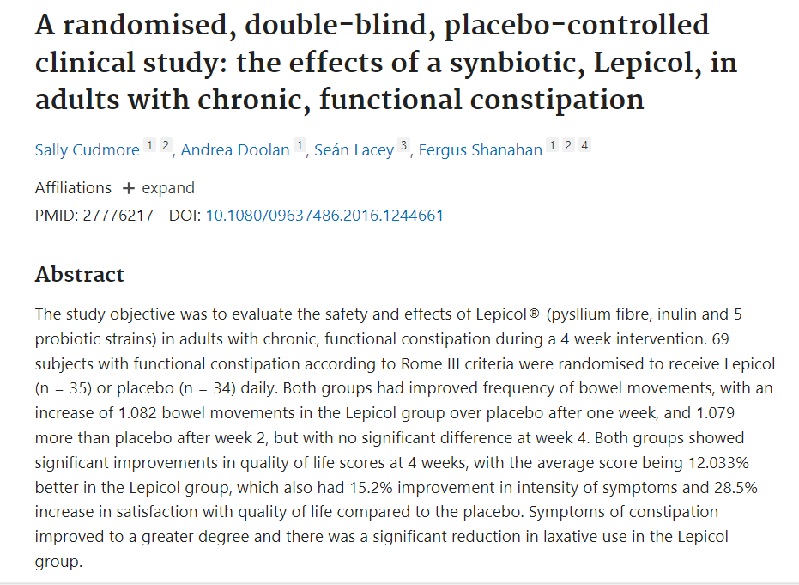
Wetenschap rondom probiotica en gebruik laxantia
Er zijn niet/nauwelijks studies gedaan die direct probiotica met laxeermiddelen hebben vergeleken
Enkele studies hebben wel gezien dat als ‘secundaire’ uitkomst laxeermiddelen bijvoorbeeld minder vaak gebruikt werden, om constipatie te verhelpen.

Slide 38
Ervaringen teruggekoppeld
Man met PD, op leeftijd
3 x per week darmspoelen vanwege obstipatie
Na start met probiotica, teruggebracht naar 1x/week spoelen → opluchting en verbetering kwaliteit van leven
75 jarige vrouw met PD
Diepe hersenstimulatie (DBS) operatie ondergaan
Gebruikt >10 jaar de probiotica voor obstipatie
Goede resultaten overeenkomstig met bevindingen wetenschap
Behandelend verpleegkundige vanuit palliatieve zorg
Ervaring van de schoonmoeder van een collega

Slide 39
Veiligheid van probiotica (in ouderen)

Slide 40
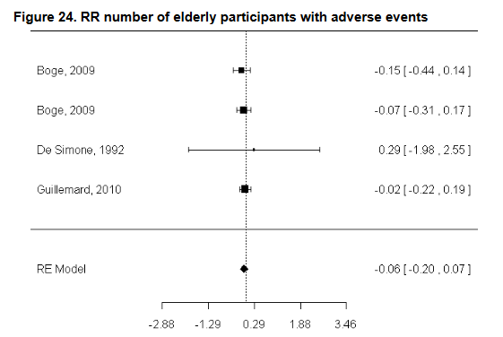
Probiotica is veilig bij 'otherwise' healthy ouderen
Ouderen worden in deze analyses gezien als >65 jaar
In diverse meta-analyses waar ouderen in mee zijn genomen, is geen verschil tussen (ernstige) bijwerkingen gevonden tussen de probiotica en de placebogroep.

Slide 41
Samenvattend potentie voor probiotica in de ouderenpopulatie (zorg)

Slide 42
Take home messages
Ouder worden, en bijkomende leefstijlveranderingen, zorgen voor verandering van het microbioom
Probiotica bij antibiotica, voorkomt in 2 van de 5 gevallen ontwikkeling van diarree, bij ouderen met herinfecties kan dit zelfs oplopen tot wel 70%
Implementatie van probiotica bij antibiotica in ouderenzorginstelling is goed mogelijk, zeker bij draagvlak in hele keten
Probiotica kunnen ook bijdragen aan vermindering van constipatie, al zijn de resultaten hier meer heterogeen (mogelijk ook door de multifactoriële oorzaak)
Beperkt bewijs dat probiotica gebruik van laxantia kunnen verminderen
Gevonden effecten in studie komen overeen met praktijkervaring (inmiddels 10 jaar ervaring in een instelling in het zuiden van Nederland
Probiotica in de ouderenzorg kunnen voor kostenbesparing zorgen
Probiotica zijn veilig voor de doelgroep ouderen
Praktische tips:
  bekijk goed welke stammen/formulering je kiest voor een indicatie (evt obv guidelines)
  Gebruik probiotica voldoende lang (4-6 weken minimaal)

Slide 43
Bedankt voor uw aandacht

Slide 44
Probiotica en levodopa medicatie
Levodopa wordt als medicijn gebruikt door patiënten met de ziekte van Parkinson (PD) om de klinische symptomen van Parkinson te behandelen door de dopamineconcentraties in de hersenen te verhogen.
Recente onderzoeken hebben aangetoond dat sommige bacteriën in het darmmicrobioom, waarvan sommige ook als probiotica worden gebruikt, bacteriële tyrosinedecarboxylasen (TDC) tot expressie brengen, die ook in staat zijn levodopa in dopamine om te zetten.
Het bacteriële enzym tyrosinedecarboxylase (TDC) werd geïdentificeerd als het enzym dat verantwoordelijk is voor de omzetting van levodopa in dopamine. De tyrosinedecarboxylaseremmers die momenteel worden gebruikt, zijn echter niet effectief in het remmen van bacteriële decarboxylasen (van Kessel et al., 2019). Dit heeft op twee manieren invloed op de behandeling van Parkinson met Levodopa:

Slide 45
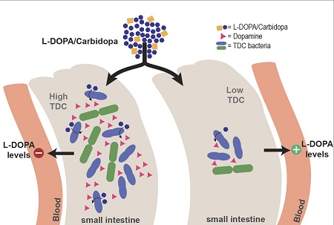
Probiotica en levodopa medicatie
Bacteriële omzetting van levodopa in dopamine in de darmen leidt tot lagere levodopa-waarden in het bloed, wat resulteert in lagere dopamine-waarden in de hersenen en minder effecten op de Parkinson-klachten (geïllustreerd in figuur 1)
• Bacteriële omzetting van levodopa in dopamine in de darmen leidt tot verhoogde dopaminegehalten in de darmen of het bloed, wat kan leiden tot verhoogde bijwerkingen van levodopa, zoals misselijkheid.

Slide 46
Probiotica en levodopa medicatie
Tot op heden is er alleen in vitro ondersteuning voor dit vermogen om de behandeling met levodopa te beïnvloeden.
De functionaliteit van het omzetten van levodopa in dopamine door probiotische bacterien is ook aanwezig in de overvloedig aanwezige commensale darmmicroben (eigen microbiota) en komt dus al van nature voor (Hamamah et al., 2022).
Er is geen bewijs voor verhoogde bijwerkingen van de behandeling met levodopa als gevolg van het gebruik van probiotica.
Recentere wetenschappelijke beoordelingen over dit onderwerp citeren geen aanvullende onderzoeken naar negatieve effecten op het metabolisme van levodopa (Varesi et al., 2022).
Een relatief recente systematische review van in vivo onderzoeken met probiotica bij Parkinsonpatiënten rapporteert geen negatieve effecten van probioticagebruik (Leta et al., 2021).
In deze onderzoeken werden deelnemers niet uitgesloten op basis van het gebruik van levodopa (voor zover kan worden afgeleid uit de beschikbare gegevens), wat erop wijst dat er geen negatieve effecten van probiotica zijn gevonden bij levodopa-gebruikers.
Op basis van deze overwegingen en de momenteel beschikbare wetenschappelijke kennis is dat de kans verwaarloosbaar is dat probioticagebruik een klinisch relevante negatieve impact zal hebben op levodopa-gebruikers door interactie tussen geneesmiddelen de probiotische bacterien
Als de veronderstelde metabolisatie van levodopa door TDC-gen-positieve probiotische stammen inderdaad ook in vivo plaatsvindt, zou dit de biologische beschikbaarheid van levodopa voor de levodopa-gebruiker verminderen, wat zou kunnen worden verlicht door de dosis levodopa te verhogen

Slide 47
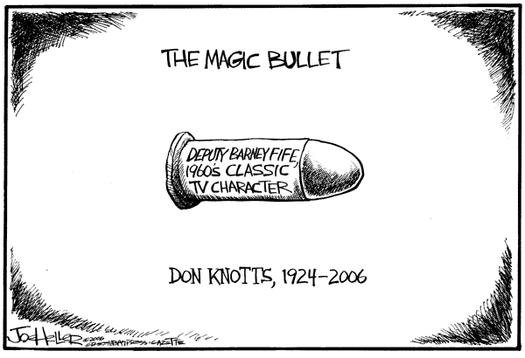
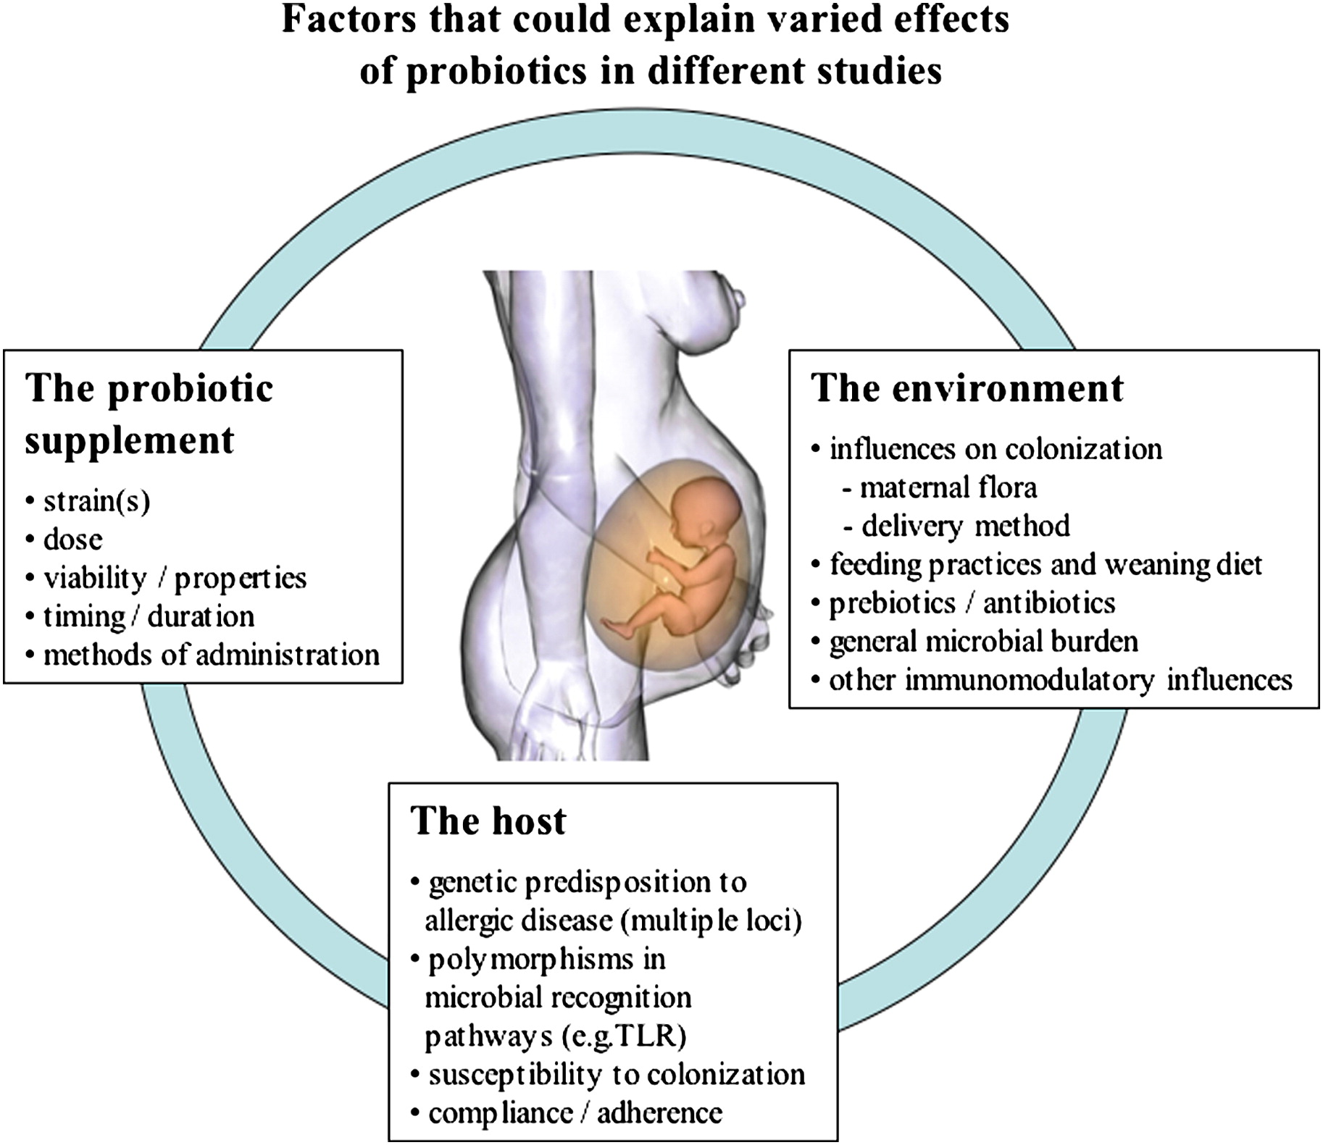
Werken probiotica voor iedereen?
TYPE
PROBIOTICUM
OMGEVINGS-
FACTOREN
Probiotics
Nee
DE GASTHEER

Slide 48
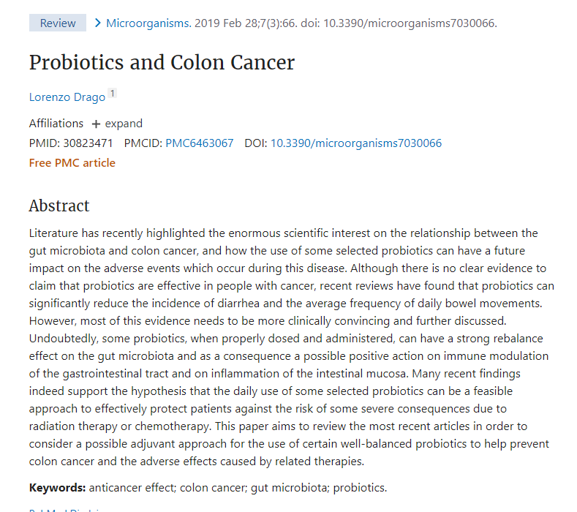
Probiotica bij darmkanker
Microorganisms | Free Full-Text | Probiotics and Colon Cancer (mdpi.com)
Hoewel deze studies enige positieve feedback hebben gegeven, kunnen alleen meer diepgaande en gedetailleerde wetenschappelijke benaderingen een definitief antwoord geven op het gebruik van probiotica als adjuvante therapie voor een betere uitkomst tegen de schadelijke effecten van antikankermiddelen. Natuurlijk zijn niet alle probiotica nuttig of hetzelfde, en dit kan verklaren hoe de variatie van probiotische stammen, doses en behandelregimes tussen de verschillende studies diepgaand kunnen zijn.

Slide 49
Probiotica in relatie tot darmkanker operaties
Perioperatief toediening van probiotica
Perioperatieve toediening van probiotica kan effecten hebben op het verminderen van postoperatieve complicaties, waaronder algemene infectieuze complicaties, bij patiënten die een operatie ondergaan voor colorectale kanker zonder significante nadelige effecten.
In vergelijking met standaardzorg of placebo kunnen probiotica vergelijkbare effecten hebben op perioperatieve mortaliteit en proceduregerelateerde complicaties zoals anastomotische lekkage, ziekenhuisopname, en kwaliteit van leven.
Daarom kunnen probiotica worden beschouwd als een gunstige aanvulling op de routinematige perioperatieve zorg voor colorectale kankerchirurgie.
Echter, de resultaten van onze meta-analyse waren grotendeels gebaseerd op een lage mate van bewijskracht, en grootschalige gerandomiseerde gecontroleerde onderzoeken zijn nodig om het effect van probiotica te verhelderen.
Ten slotte, gezien de diversiteit in het gebruik en de soorten probiotica, is verder onderzoek nodig om een optimaal behandelschema vast te stellen.
Perioperative Probiotics Application for Preventing Postoperative Complications in Patients with Colorectal Cancer: A Systematic Review and Meta-Analysis - PubMed (nih.gov)

Slide 50
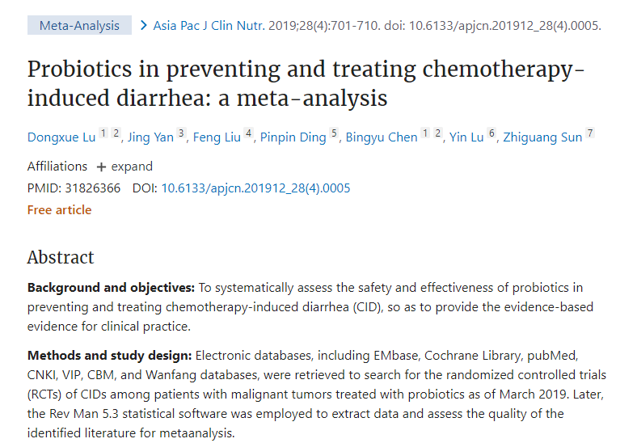
Probiotica bij darmkanker
Meta Analyse
13 RCT geincludeerd met een totaal van 1024 patienten
Resultaten: De resultaten van deze meta-analyse toonden aan dat de toevoeging van probiotica aan conventionele symptomatische behandeling duidelijk het totale diarreeratio bij patiënten met kanker kon verminderen en de duur van de diarree kon verkorten. Graad III-IV
ondertussen was het verschil statistisch significant.
Maar bij patiënten met graad I-II diarree, was het verschil niet statistisch significant.
Bovendien had geen van de ingeschreven studies bijwerkingen gerapporteerd.
Probiotics in preventing and treating chemotherapy-induced diarrhea: a meta-analysis - PubMed (nih.gov)

Slide 51
Bewijs voor probiotica bij (darm) kanker
Wetenschappelijk en praktijk samen
Onderzoek toont aan dat probiotica diarree door kanker therapie kan verminderen en de duur kan verkorten
Heterogene probiotica mixen
De wetenschap laat zien dat gebruik van probiotica tijdens kankerbehandelingen veilig zijn
In 2014 5 case reports of scepsis bij N=1557
The efficacy and safety of probiotics in people with cancer: a systematic review - PubMed (nih.gov)
Praktijkervaring altijd op advies van arts
Kunnen als probiotica-expert geen standpunt innemen; blijven met advies aan de veilige kant
  Wanneer patiënt weer normaal eet en drinkt. Kan probiotica veilig worden ingenomen. Ook tussen de kuren in

Slide 52
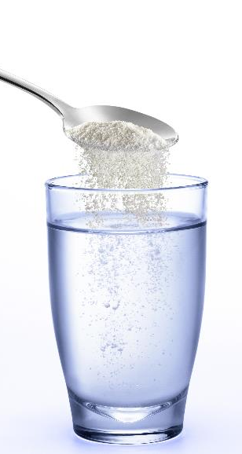
Waarin poeder oplossen?
Doel:
Gevriesdroogde bacteriën weer actief en sterk maken
Wel oplossen in:
  Circa 100 ml water
  Circa 100 ml (plantaardig) zuivel (yoghurt, vla, drinkyoghurt kwark etc.)
  Mag met verdikkingsmiddel opgelost worden
Niet oplossen in:
  Heet water
  Frisdrank
  Vruchtensap
  Vruchtenmoes bv appelmoes

Slide 53
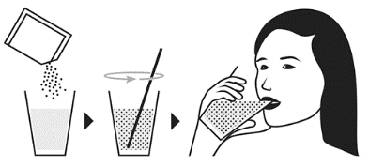
Wanneer probiotica innemen?
Bij voorkeur:
Voor het ontbijt of voor het slapen gaan
Nuchtere maag
Gerelateerd aan tijdstip inname alle onderzoeken
Praktisch:
Passend bij verzorgingsinstelling
  Bijvoorbeeld bij uit bed halen?
  Bij maaltijd?
  Bij ….?

Slide 54

Probiotica bij antibiotica?
Inname van probioticum en antibioticum minimaal 2 uur scheiden
Duur: startend gelijktijdig met AB-gebruik tot 1 week na stoppen. Bij oudere met hoger frequentie van AB gebruik en kinderen is advies om 1-2 weken langer door te gebruiken

Slide 55

Wanneer merk je effect?
Sterk afhankelijk van indicatie (UWIs, constipatie, AAD, IBS, immuun)
In het algemeen wordt effect waargenomen na enkele dagen (3-4) tot 2 maanden
Gebruik probiotica voldoende lang!

Slide 56
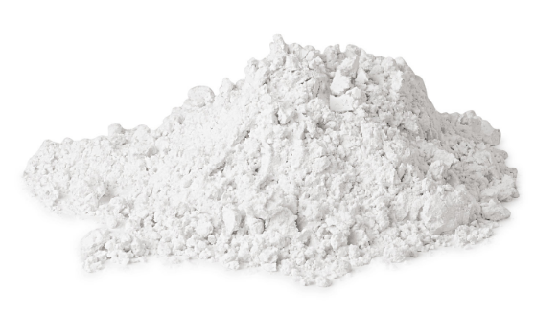
Hoe lang Probiotica gebruiken?
Indicatie
  Chronische ziekte
  Antibiotica gebruik
  Naar behoefte
  Duur in tijd en geld
  Halve dosering (UT-AM)
  Om de dag
  Stoppen/starten naar behoefte

Slide 57
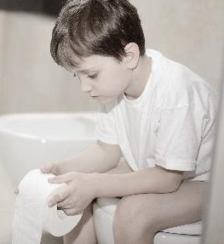


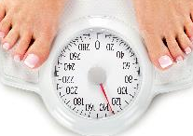
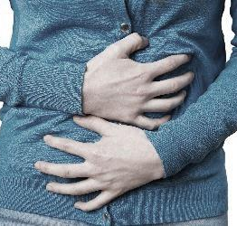
Toepassingsgebieden probiotica
(Recidiverende) infecties
Functionele darmaandoeningen
Immuungerelateerde aandoeningen
Gut-brain-axis aandoeningen
Obesitas en metabool syndroom

Slide 58

Kwaliteit van leven verbeteren
Vermindering diarree
Vermindering obstipatie (klachten)
Vermindering (buik)pijn, opgeblazen gevoel, flatulentie en krampen
Preventie van allergie
Vermindering van allergische uitingen
Verminderen van medicatie gebruik

Slide 59

Winclove Healthcare Winbiotic
14 jaar werkzaam bij Winclove Probiotics
10+ jaar ervaring in het probiotische veld
Verantwoordelijk voor de afdeling Healthcare
Wetenschap vertalen
Ervaring delen
  Samen met HCP voor
  QoL voor de patient
In Nederland en wereldwijd
Winclove Probiotics
Healthcare Department
Marjan Schellinger
Kennis delen
Innovatie en strategie
  dmv gesprekken en trainingen aan zorgprofessionals
Inzichten verkrijgen in behoeftes van patient

Slide 60
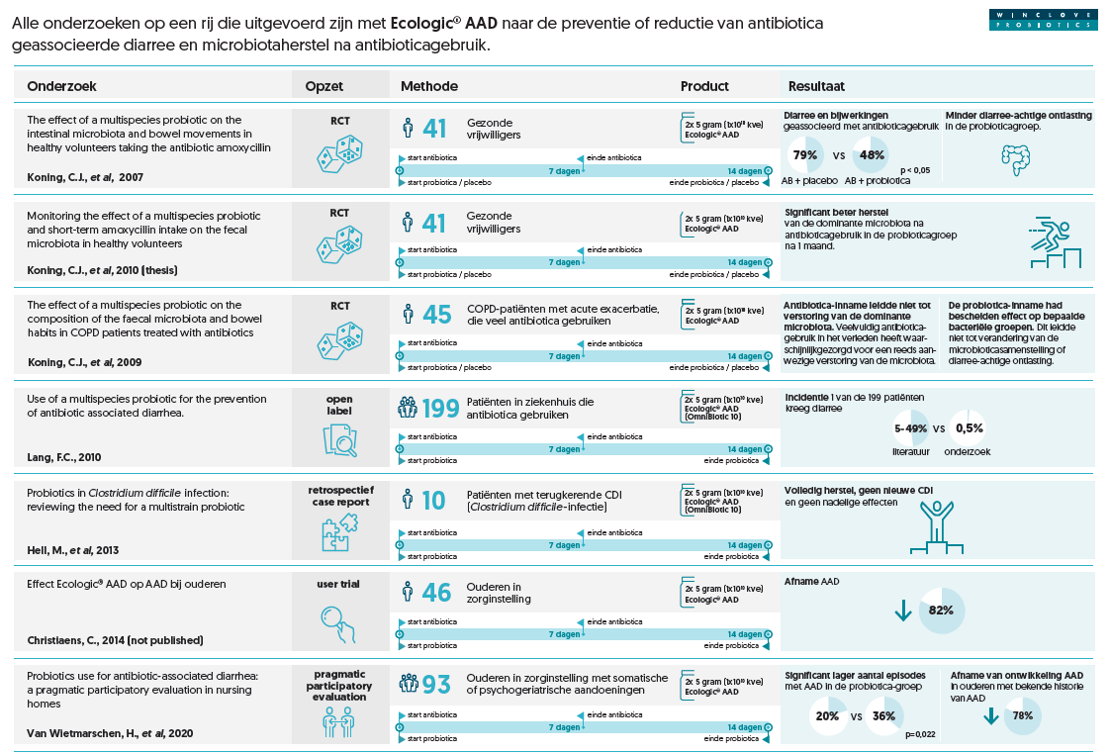

Afgeronde studies met formulering van Winclove

Slide 61
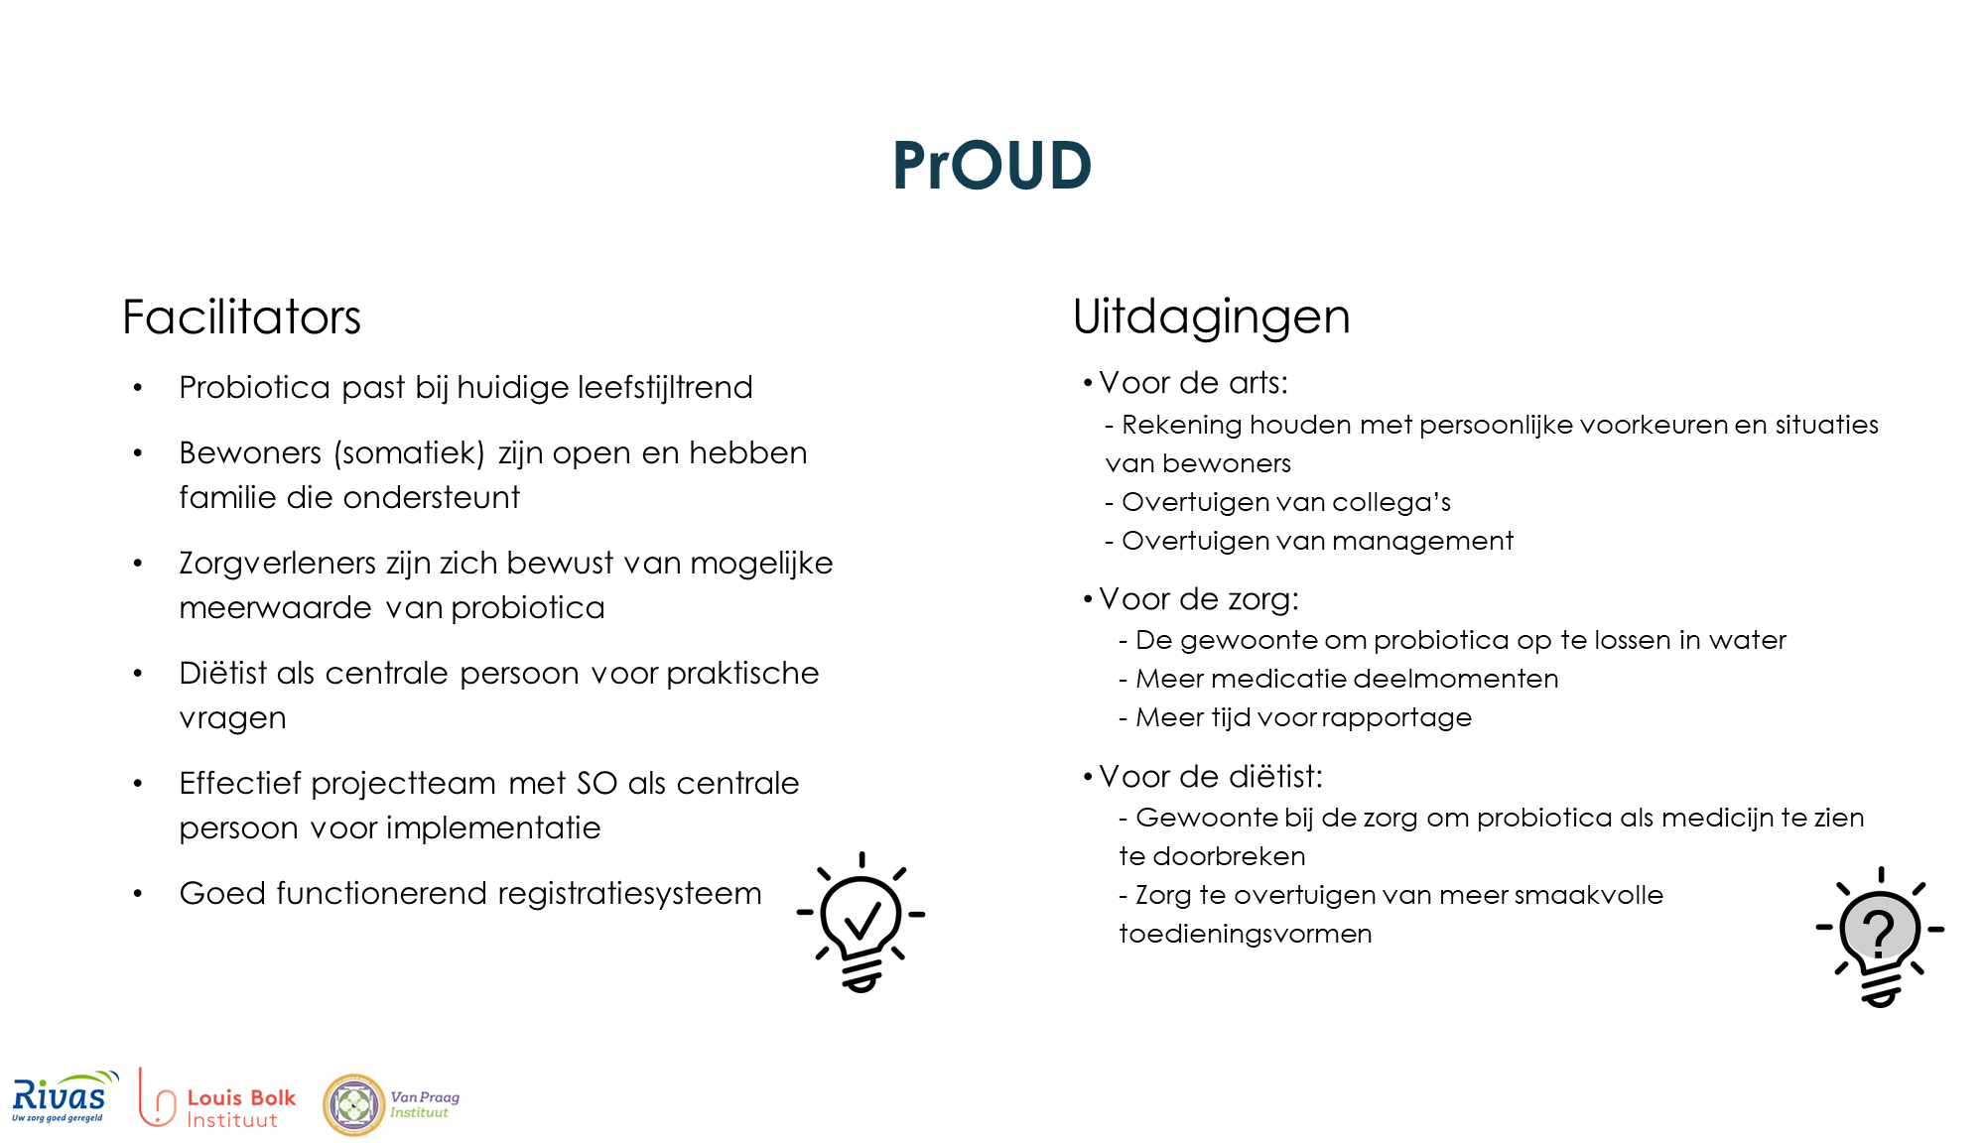

Slide 62
Ervaringen teruggekoppeld
Man
Terugkerende blaasontstekingen
Probiotica ipv profylactisch AB
Duur gebruik 6 maanden
Hierbij de bevinding van de zorg:
In het begin had hij inderdaad minder klachten en zat er meer tijd tussen de antibiotica kuren. Dit gaf de dochter ook aan. Zij was ook positief over het gebruik van de probiotica.
Wat mij wel op is gevallen dat tijdens een kuur de tijden van de gift van de probiotica aangepast moesten worden en dat dit niet altijd goed is gegaan, mede omdat de kuur werd voorgeschreven door een dienstdoende arts die daarvan niet op de hoogte was. En wanneer dhr veel klachten had nam hij de probiotica niet in.
Zeker in het begin bij goede inname heeft het goed gewerkt.

Slide 63

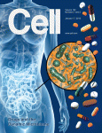

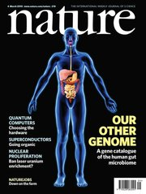

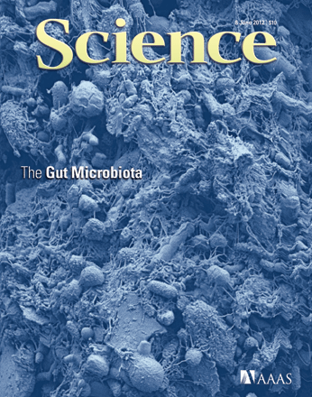


‘Hot topic’ in de wetenschap

Slide 64
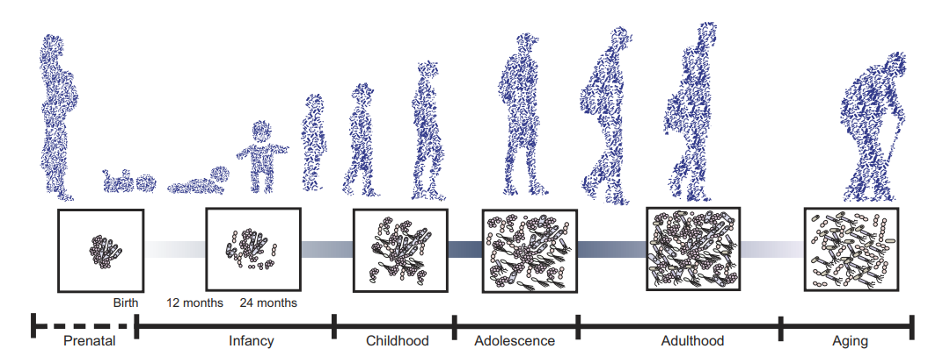
Microbiota ontwikkeling
Adapted from Stiemsma 2015 and Cryan 2019

Slide 65
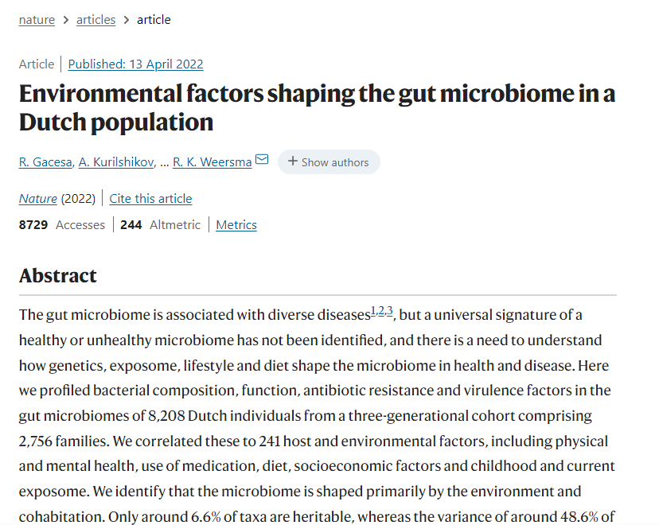
Recent onderzoek UMCG Groningen

Slide 66
Kwaliteit van leven
LICHAMELIJK
Darmgezondheid heeft enorme impact op kwaliteit van leven!
DAGELIJKSE ACTIVITEITEN
MENTAAL
DARMGEZONDHEID
SOCIALE RELATIES
OMGEVING

Slide 67
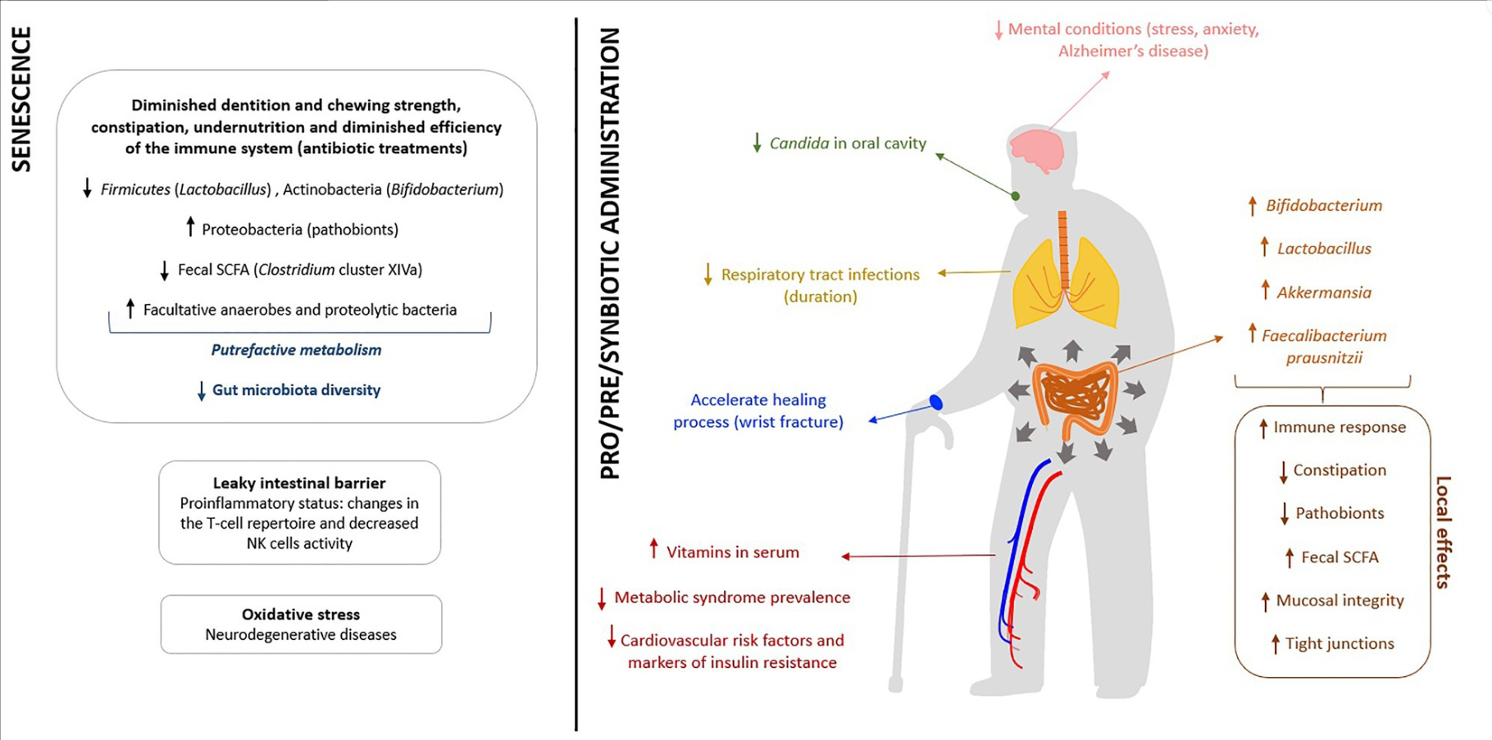

Slide 68
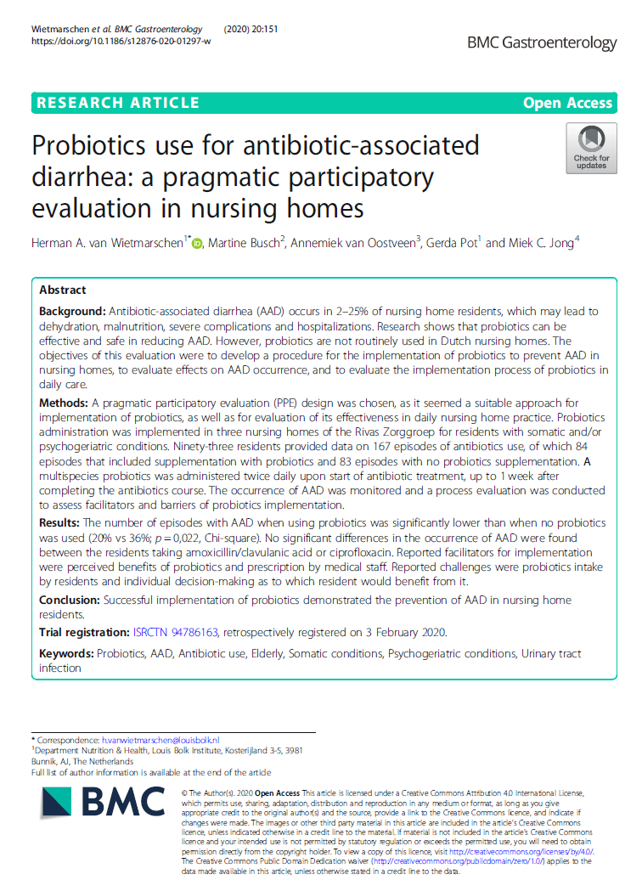
Uitkomsten samengevat
De uitkomsten van PROUD zijn:
Significant minder diarree
Indicaties voor minder
- herinfecties
- opnieuw AB-gebruik
- kosten
Implementatie van probiotica bij antibiotica in ouderenzorginstelling is goed mogelijk, zeker bij draagvlak in hele keten

Slide 69
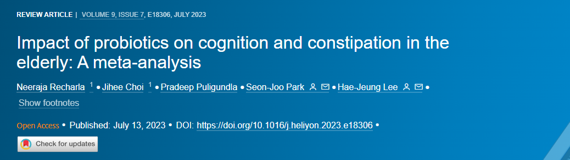
Wetenschap Probiotica, Obstipatie en ouderen
Systematic review en meta-analyse
Evan nadenken of we dit willen
Single strain beter dan multi
Wel 2 x meer N 120 om 240
Yakult onderzoek
Ondanks de beperkingen geloven we dat ons onderzoek verschillende sterke punten heeft, aangezien deze meta-analyse alle gerandomiseerde gecontroleerde onderzoeken gebruikte die een laag risico op vertekening hadden, voldoende steekproefgrootte hadden en er niet veel meta-analyses zijn gerapporteerd over probiotische interventies bij ouderen. Deze meta-analyse leverde kwantitatieve resultaten op met betrekking tot het effect van probiotica op cognitieve functie en obstipatie. Onze meta-analyse suggereert dat langdurige inname van probiotica, waaronder stammen van Lactobacillus en Bifidobacterium, constipatiesymptomen kan verbeteren en tegelijkertijd de gunstige microbiota in de darm kan verhogen. Het is echter moeilijk om meer studies te verkrijgen die zijn onderzocht op dezelfde soort probiotische stammen en vergelijkbare condities van alle deelnemers die betrokken zijn in alle papers voor zowel obstipatie als cognitie. Het zou nuttig zijn in toekomstige studies dezelfde soort enkelvoudige stamsuppletie te gebruiken en vergelijkbare condities van deelnemers voor obstipatie om betrouwbaardere gegevens te verkrijgen. Verdere klinische onderzoeken met standaard methodologische benaderingen zijn nodig om de effectiviteit van behandelingen te bevestigen.
Impact of probiotics on cognition and constipation in the elderly: A meta-analysis - PubMed (nih.gov)

Slide 70
Wetenschap Probiotica, laxantia en ouderen
Zo kan het modificeren van de darmlumenomgeving met specifieke probiotische stammen de motiliteit en secretie in de darm beïnvloeden en een voordeel bieden voor patiënten met functionele obstipatie [9].
Verschillende beschrijvende studies toonden aan dat ongeveer de helft van de bewoners lijdt aan chronische obstipatie en 56–75% van hen regelmatig laxeermiddelen gebruikt [2].
Chronische obstipatie heeft een schadelijke invloed op de gezondheidsgerelateerde kwaliteit van leven, met een significante afname van zowel mentale als fysieke condities. Het vertegenwoordigt ook een economische last voor patiënten en nationale gezondheidsdiensten [4].
De pathofysiologie van functionele obstipatie is multifactorieel en omvat voeding, colostrale motiliteit en absorptie, anorectale motor- en sensorische functie, en gedrags- en psychologische factoren [5].
Ondanks een toenemend aantal op bewijs gebaseerde studies die de werkzaamheid van verschillende therapieën aantonen, is bijna de helft van de patiënten nog steeds ontevreden over de verbetering van hun symptomen en bezorgd over veiligheid, bijwerkingen, ongemak en smaak [6, 7].

Slide 71
Ervaringen teruggekoppeld
Revalidatie en WLZ instelling
Meerdere ervaringen
Probiotica geïmplementeerd
Instelling is gestart op de revalidatie afdeling
AAD
Goede ervaringen intern gedeeld
Nu ook op WLZ zorg afdeling
5 x probiotica ingezet, nadat ‘reguliere interventies niet hielpen’
Goed resultaat, arts is meer gaan voorschrijven
Niet alleen bij antibiotica

Slide 72
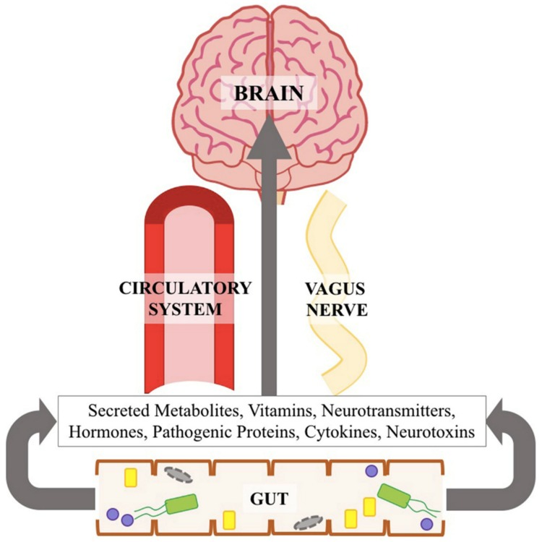
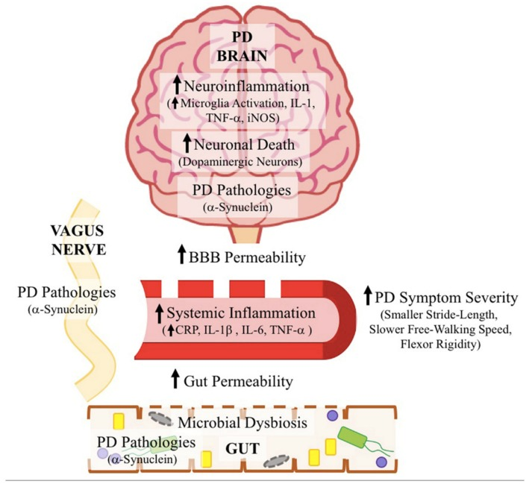
GUT Brain axis versus GBA parkinson
De rol van de darmmicrobiota in de pathogenese van de ziekte van Parkinson. BBB (bloed-hersenbarriere) CRP, C-reactief proteine Interleukine,

Slide 73
Wetenschap Probiotica, laxantia en ouderen
Obstipatie is een van de meest voorkomende chronische aandoeningen bij oudere personen.
De prevalentie neemt toe met de leeftijd en komt vaker voor bij vrouwen. Obstipatie komt zelfs nog vaker voor bij bewoners van verpleeghuizen.
Het aantal chronische ziekten en het hoge percentage polyfarmacie zijn significant gerelateerd aan obstipatie.
Bovendien draagt de fragiliteit bij ouderen, die geassocieerd is met immobiliteit, ontoereikende voedselinname en uitdroging, ook bij aan het ontstaan van obstipatie [3].
Een toename is opgemerkt in het doen van onderzoek naar de effectiviteit van probiotica bij de behandeling van obstipatie in de afgelopen tien jaar.
De meest recente meta-analyse van 15 gerandomiseerde gecontroleerde onderzoeken toonde aan dat probiotica, zoals stammen van Bifidobacterium, Lactobacillus en Streptococcus, functionele obstipatie bij volwassenen verlichten door de frequentie van de stoelgang, de darmtransittijd en de consistentie van de ontlasting te verhogen.
Multispecies probiotica bleken een significant gunstiger effect te hebben op obstipatiesymptomen dan probiotica met één enkele soort [8].

Slide 74

Recente Hypothese

Slide 75
Recente review en meta-analyse naar effect probiotica op symptomen van Parkinson:
Bevindingen preklinische onderzoeken suggereren dat behandeling met probiotica
het glucosemetabolisme verhoogt
perifere en centrale ontstekingen vermindert
centrale oxidatieve stress, vermindert neurodegeneratie
verhoogt de motorische functie (verhoogde motorische behendigheid) en niet-motorische functie (verminderde geheugenstoornissen).
(1) energiemetabolisme, (2) ontstekingen en oxidatieve stress, (3) neurodegeneratie, evenals (4) motorische en (5) niet-motorische functie.
Op vergelijkbare wijze suggereren bevindingen uit klinische onderzoeken dat probiotica het
glucosemetabolisme verhogen (verminderde insulineresistentie),
perifere ontstekingen
en de motorische en niet-motorische functie verhogen (verminderde algehele PD-symptomatologie en verminderde algehele PD-symptomatologie).
Constipatie kunnen verlichten
Er zijn dus verschillende mogelijke aanknopingspunten voor de inzet van probiotica in Parkinson.

Slide 76


https://www.ncbi.nlm.nih.gov/pmc/articles/PMC9512504/

Slide 77
2 lopende studies
Op dit moment lopen er 2 studies in Parkinson met een Ecologic formulering (Winbiotic) Er wordt gekeken naar psychologische problemen bij Parkinson (anxiety en depressie).
Advies gevraagd aan een assistent professor uit Wageningen (dr. Yannick Vermeiren) Gesproken over de rol van het microbioom en pre/probiotica in neurodegenerative ziektes. Deze professor heeft veel ervaring met Parkinson patiënten en hij benadrukt het belang van de behandeling van anxiety en depressie in Parkinson.
Dit wordt gezien als secundaire symptomen maar een verbetering hierin kan ook mogelijk de core symptoms (cognitief functioneren) verbeteren.

Slide 78

Microbiota positief beïnvloeden
Nov 2021
Medicatiegebruik
Probiotica
Voeding
Feces transplantatie
Stress
Prebiotica
Slaap

Slide 79
Wetenschap rondom Probiotica en gebruik laxantia
RCT – 2011 - N=243 ouderen
>65 jaar in het ziekenhuis
Gerandomiseerd, 45 dagen interventie met probiotica
Primaire uitkomstmaat: hoeveelheid dagen met constipatie, diarree of dagen met laxantia gebruik
Conclusie: Gedurende de 45 dagen follow-up was de incidentie van diarree significant lager in de onderzoeksgroep (HR=0,42, p=0,04), met een meer uitgesproken verschil bij deelnemers van ≥ 80 jaar (HR=0,32, p=0,026).
Het gebruik van laxeermiddelen (als indicator voor de ernst van obstipatie) was significant lager in de probioticagroep vergeleken met de controlegroep (HR=0,74, p=0,032).
Probiotics improve bowel movements in hospitalized elderly patients--the PROAGE study - PubMed (nih.gov)

Slide 80

Wetenschap Probiotica, laxantia en ouderen
Systematic review en meta-analyse
RCT – 2022 - N=60 (42 vrouwen en 18 mannen)
Gemiddelde leeftijd 77,9 jaar
28 mensen kregen probiotische mix en 32 mensen kregen een placebo voor 12 weken
Conclusie: een lichte maar niet-significante toename in de cumulatieve stoelgangfrequentie in vergelijking met placebo.
Echter, na de 71e dag van de behandeling was het cumulatieve aantal stoelgangen significant hoger in de probiotische groep (P < 0.05) wanneer de invloed van laxeermiddelen werd uitgesloten.
De trend naar een toename in het verschil tussen de twee groepen, die een week na de probiotische interventie begon, wees op hun langdurige effect.
The effect of multistrain probiotics on functional constipation in the elderly: a randomized controlled trial | European Journal of Clinical Nutrition (nature.com)

Slide 81
Samenvattend
positieve resultaten in de praktijk
Vergelijkend met de wetenschap
Probiotica zijn veilig voor de doelgroep ouderen

Slide 82
Conclusie slide
Probiotica zijn veilig voor de doelgroep ouderen
De literatuur laat geen eenduidig bewijs / advies zien
Probiotica laten weinig bijwerkingen zien
Probiotica laten sterke vermindering van diarree zien, zowel wetenschappelijk als in de praktijk
Bewijs om probiotica in te zetten bij obstipatie of ter vervanging van laxantia, is niet evident
Probiotica inzetten bij of tijdens behandeling van (darm) kanker, lijkt veilig te zijn. Maar gezond verstand blijven gebruiken
Probiotica laten verbetering voor kwaliteit van leven zien
Probiotica kunnen mogelijk kosten besparend zijn
Gebruik probiotica voldoende lang (4-6 weken)
Bij voorkeur: gelijk met probiotica starten wanneer je met antibiotica start. Of in ieder geval binnen 48 uur
Probiotica heeft een minimale dosering van 5 x 108
Probiotica werken niet voor iedereen
Probiotica zijn geen medicijn
Belangrijk om kennis achter de stammen te achterhalen

Slide 83
Bewijs voor probiotica bij obstipatie
Wetenschap en praktijk samen
Onderzoek toont aan dat obstipatie verminderd kan worden door probiotica
Afhankelijk van de auteurs/onderzoek wordt aangetoond dat of single train effectiever is of dat multi species probiotica effectiever zijn. Er is geen eenduidig antwoord
Elk onderzoek gebruikt verschillende soorten probiotische stammen.
1 onderzoek kunnen vinden waaruit blijkt is dat probiotica effectiever leek zonder laxantia
Praktijkervaring niet goed inzichtelijk
Ervaring heeft geleerd niet in 1 x te stoppen met laxantia, maar langzaam af te bouwen
Wordt intramuraal veel ingezet in de gehandicaptenzorg

